Slide 1
«РУССКое ГОСТЕПРИИМСТВА»
МИНОБРНАУКИ РОССИИ
Федеральное государственное бюджетное образовательное
учреждение высшего образования
"Ижевский государственный технический университет имени М.Т. Калашникова"
Дошкольное образовательное учреждение детский сад № 105
презентация выполнена воспитателем высшей квалификационной категории
Мошкина Е Н

Slide 2
Цели и задачи: знакомить детей со старинной русской жизнью. Объяснить, откуда произошли русские обычаи - гостеприимство, где их исторические корни. Вместе с детьми порассуждать о том, много ли от старинных обычаев осталось в нашей современной жизни.
Воспитывать у детей интерес к истории родной страны, русского народа.

Slide 3
Основные и самые известные традиции гостеприимства касались, прежде всего, приема гостей, трапезы, подачи блюд к столу. Радушных хозяин готов был не только отдать лучший кусок гостю, но и разделить с ним последнее, что у него было. Принять, накормить, спать уложить, да еще и напоследок дать что-то в дорогу – такое проявление гостеприимства было вполне естественными для русского человека
РУССКИЕ ТРАДИЦИИ ГОСТЕПРИИМСТВА

Slide 4
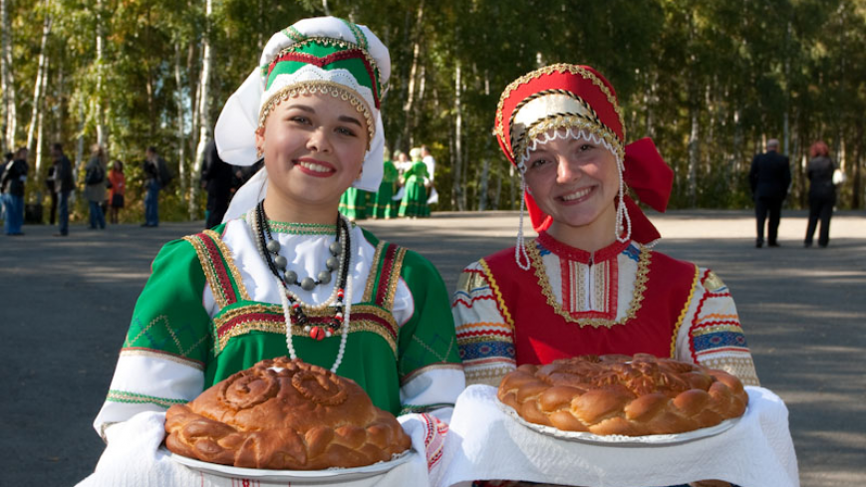
ХЛЕБ ДА СОЛЬ
хлебом-солью на руси встречали,чествовали.
Хлебом-солью величали.
Хлебом-солью начинали новую жизнь в новом доме,благословляли молодых на сбадьбе.
Хлебом-солью отгоняли нечистую силу…

Slide 5
В каждом доме были рады любому гостю. Его встречали низким поклоном, окружали заботой, а на стол ставили самые лучшие угощения. Если о приходе гостей знали заранее, то приготовления начинались за несколько дней. Традиционно дорогих гостей встречали на пороге дома хлебом и солью. Выпечкой каравая, зачастую, занималась хозяйка дома, она же и выносила его к порогу на вышитом полотенце. Хлеб и соль издавна считались символами изобилия и благополучия, а соль выступала в роли своеобразного оберега.
Встречать путников хлебом-солью означало даровать им свои пожелания мира и добра, призвать к ним милость Бога. Гости, в свою очередь, тоже могли прийти с подобными дарами, таким образом, выражая свое уважение и желая достатка хозяину.

Slide 13
Спасибо за внимание!!!

